Slide 1
대한민국 재무설계 No.1
한국재무설계㈜
www.koreafp.co.kr
오종윤 박사
비교 정보 제공 시스템을 이용한
금융상품 선정

Slide 2
금융상품의 종류
개인의 목적과 투자성향에 맞는 금융상품을 선택하는 것이 중요합니다.
적금
부동산
정기
보험
주식
IRP
암보험
예금
변액
연금
자동차
보험
MMF
ELF
펀드
연금
저축
종신
보험
간병
보험
ETF
채권
실손
보험
CMA
어린이보험
ELS

Slide 3
다양한 제도의 변화
제도의 변화와 함께 금융상품은 점점 더 복잡, 다양해지고 있습니다.
2015.10. 시행
보험산업 경쟁력 강화를 목적으로
각종 규제를 폐지하여
보험사의 보험상품 개발 및 자산운용에
대한 자율성을 확대함
2016.11. 예정
특정 금융사에 소속되지 않고
독립적으로 금융상품에 대한 자문과
서비스를 제공하고 자문 수수료를 받음
보험상품개발 자율화
IFA(독립투자자문업)
1
2
4
3
IFRS4(국제회계기준)
상품비교설명제도
2020. 01. 예정
금융사의 수익구조 개편을 위해
기업회계장부상 부채의 평가를
원가평가에서 시가평가로 변경함
2017.4. 예정
보험상품 판매 시 타사의 유사 상품
3개 이상을 고객에게 비교. 설명하는
제도 (500인 이상 대형 대리점)

Slide 4
금융상품 비교 정보 제공 시스템
소비자에게 가장 적합한 금융상품을 비교 선택할 수 있도록 도와줍니다.
재무목표별 다양한
금융상품을 비교, 분석
하여 핵심 사항 도출
각 개인에 맞춰
가장 적합한 금융상품
선택 기준 제공
1
2
3
4
CFP 교재에 따른
생애주기별 재무설계
로드맵 제시
재무설계 기반한
국내 최초 프로그램 개발
(특허출원중)

Slide 5
Only for Consumer
철저히 소비자의 입장에서 금융상품을 연구합니다.
객관성
: 개인의 주관적 판단이 아닌 객관적인 정보와 데이터에 근거한 금융상품 선정
전문성
: 제한된 정보력, 경험이 아닌 빅데이터 사례를 체계화한 집단지성
다양성
: 인생 전반에 걸쳐 다양한 목적자금 마련을 위한 계획 수립 과정을 통한 상품 선정
윤리성
: 금융회사, 판매자의 입장이 아닌 철저히 고객을 기준으로 금융상품 선정
지속성
: 변화하는 금융상품을 전문적으로 연구/비교하여 지속적으로 업데이트 정보를 제공
신속성
: 원하는 상품을 가입할 수 있는 금융기관에 대한 접근 용이
경제성
: 나에게 적합한 상품을 찾는데 용이
학습성
: 금융 정보와 지식의 제공을 통한 자발적 학습 가능
신뢰성
: 금융상품 매뉴얼화로 지식, 연령, 지역을 넘어선 검증된 상품 선정
편리성
: 전 금융회사 전 금융상품의 정보를 한눈에 비교가 용이

Slide 6
금융상품 선정 프로세스
금융상품 선택의 기준을 명확히 제시하여 중요순위에 맞추어 상품을 찾아갑니다.
목 적
1단계
기 간
2단계
성 향
3단계
성 별
4단계
연 령
5단계
추천 상품 도출
6단계

Slide 7
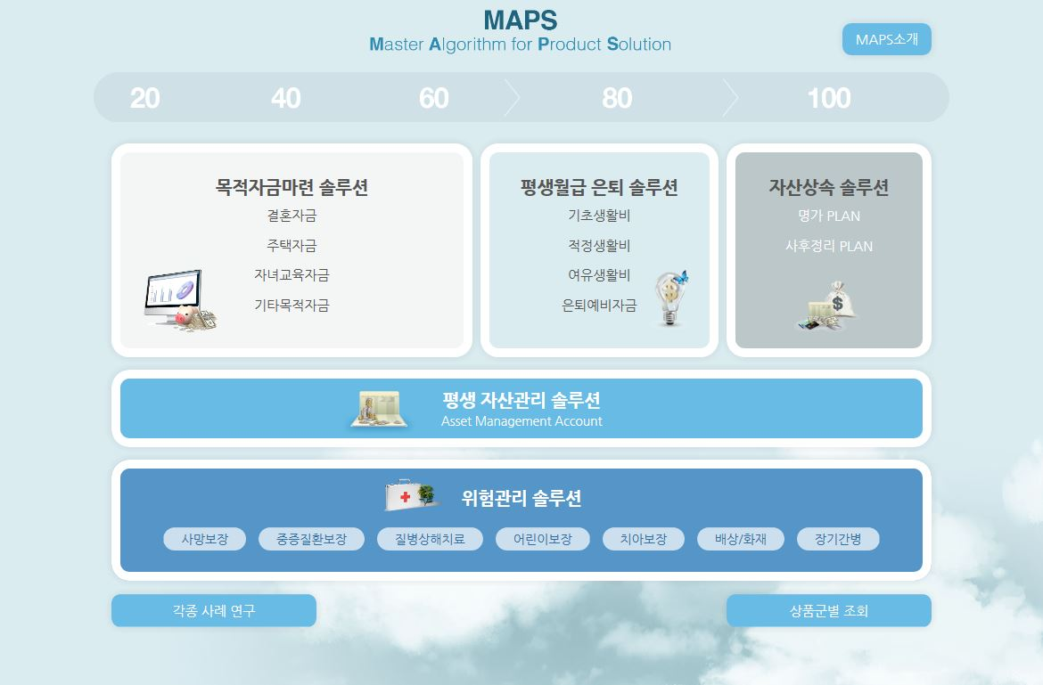
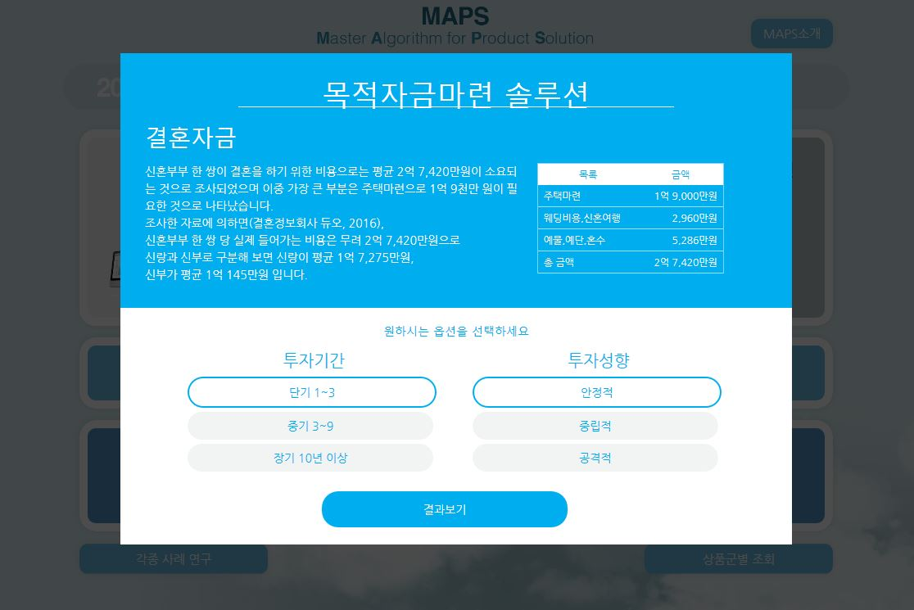
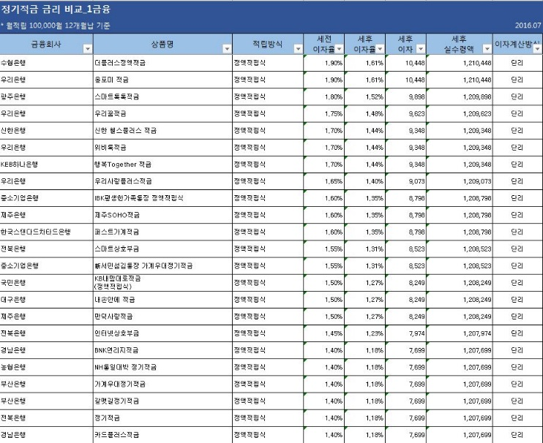
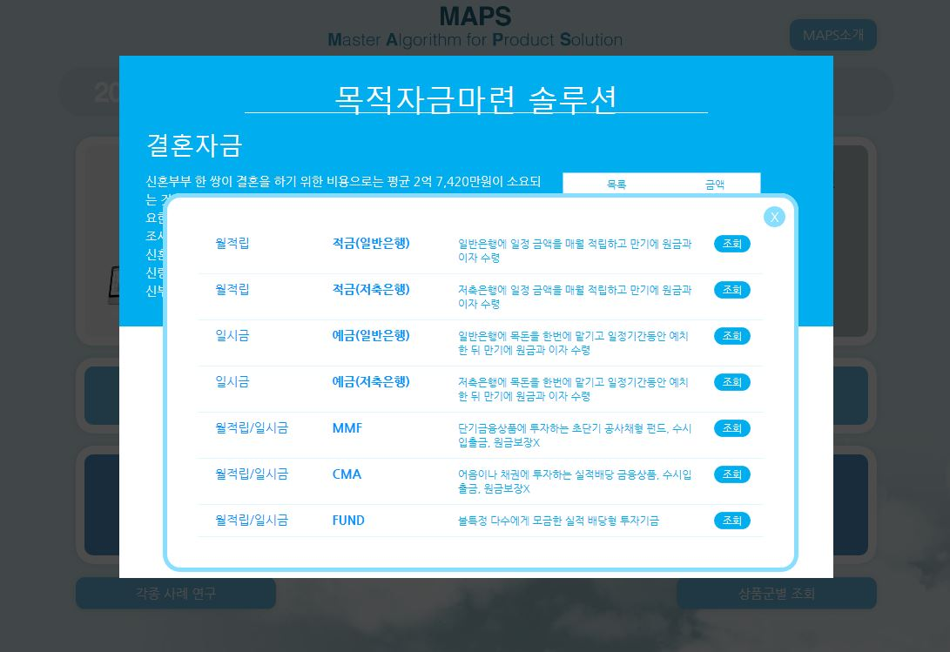

목적자금 솔루션(예시)

Slide 8
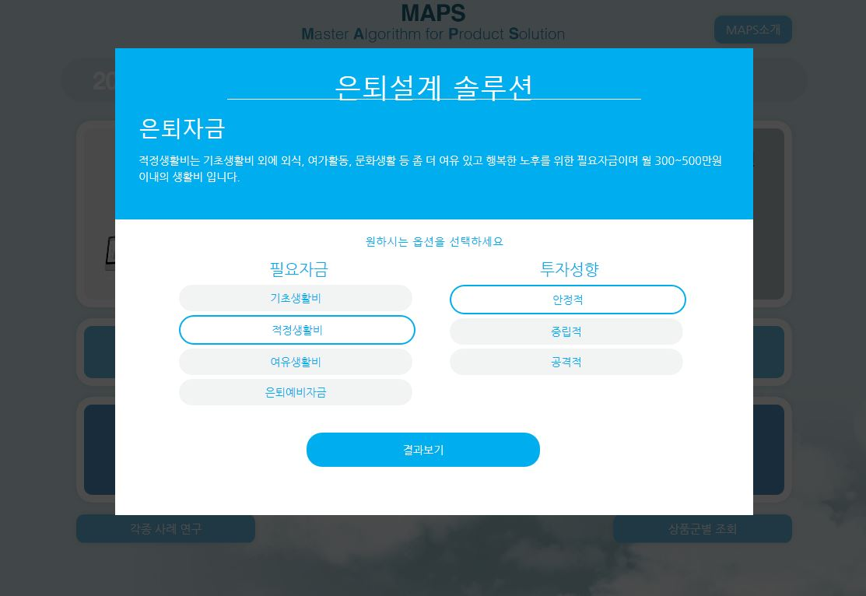
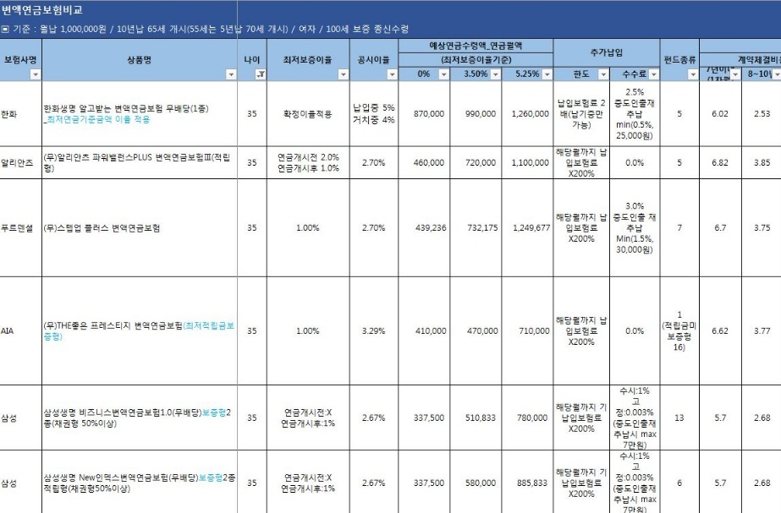
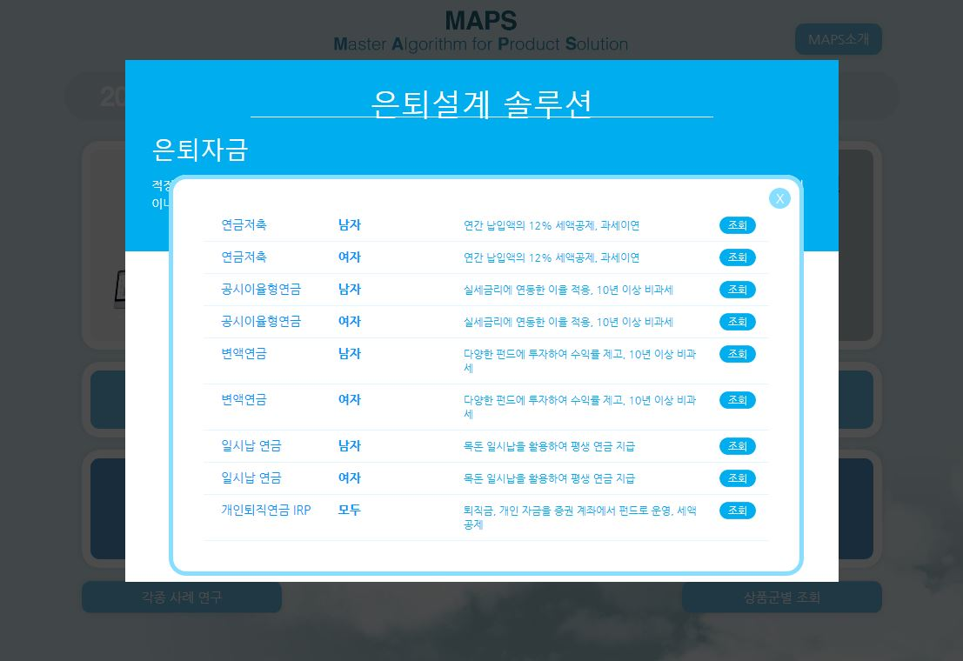
은퇴설계 솔루션(예시)

Slide 9
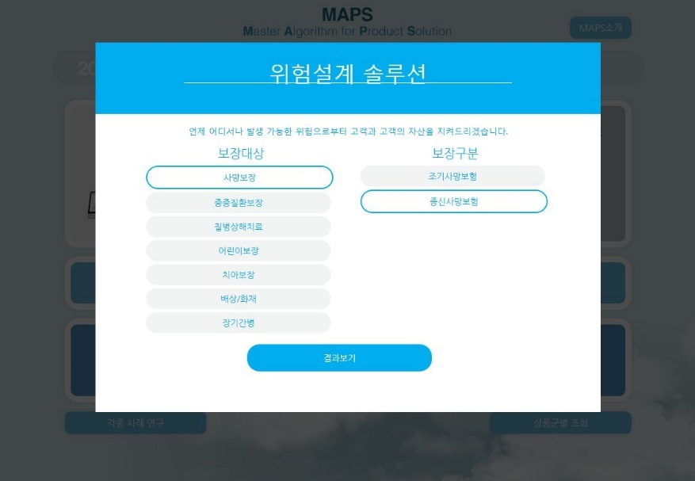
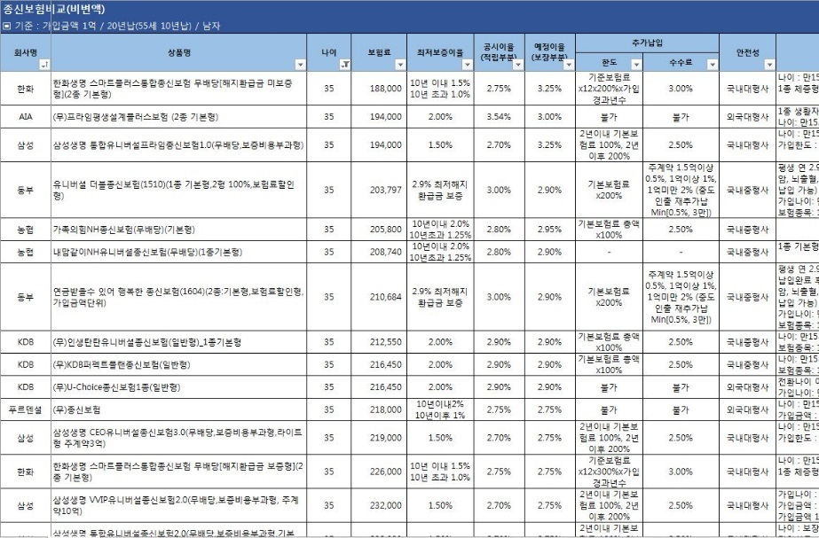
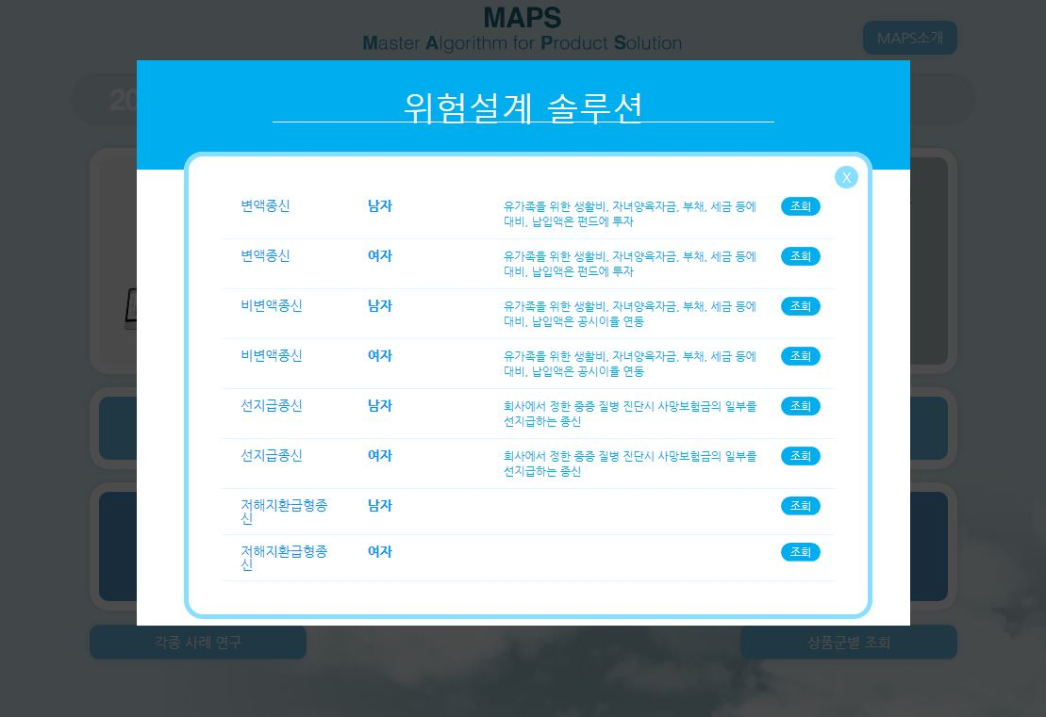

위험설계 솔루션(예시)

Slide 10

똑똑한 금융상품 선택이
재정적으로 안정된 노후를 지켜줍니다.
감사합니다.

